Slide 1
Prime risultanze sull’efficacia dell’Ordinanza di riduzione temporale dell’offerta di gioco degli apparecchi con vincita in denaro
Agrate Brianza
Dicembre 2022

Slide 2
Report volumi di gioco anno 2019 Dati Agenzia Dogane e dei Monopoli
 | Lombardia | Monza Brianza | Agrate Brianza
Giocato complessivo | 14.477.769.873 | 1.256.660.403 | 7.306.755
Speso complessivo | 3.261.755.457 | 289.180.303 | 2.318.780
Speso apparecchi | 2.176.030.760 | 178.034.271 | 1.297.205
Speso pro capite | 389,93 | 398,27 | 181,34

Slide 3
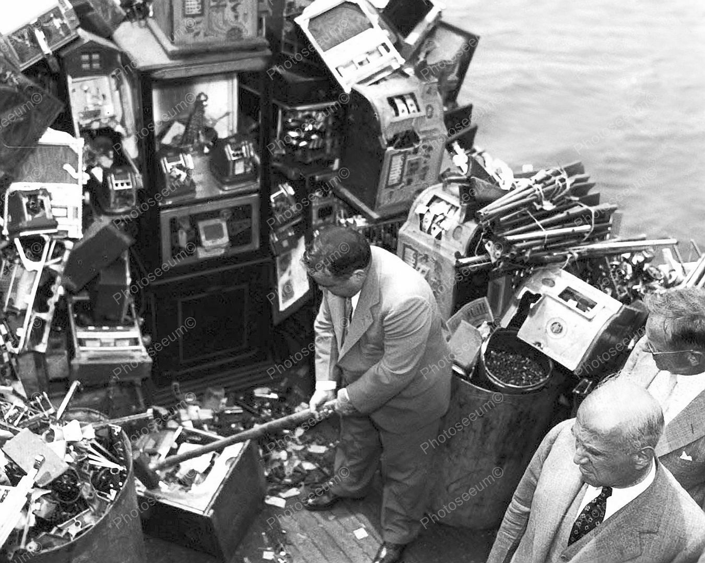
Costi sociali del gioco d’azzardo in Italia Riepilogo risultati – Presentazione Lucchini, Milano 11 dicembre 2018 -
I costi sono riferiti in euro Costi sanitari Costi disoccupazione e mancata produttività Costi per suicidi e Rotture famigliari Costi per problemi legali | Trattamenti medici 10.167.264 Da perdita di lavoro 479.129.456 Da suicidi 292.567.898 Sistema Giudiziario 328.364.057 | Altri costi associati al fenomeno 50.000.000 Da mancata produttività 1.056.660.561 Divorzi/Separazioni 18.207.790 Sistema Penitenziario 485.121.795 | Totale 60.167.264 Totale 1.535.790.017 Totale 310.775.688 Totale 813.485.852
Gran Totale |  |  | 2.720.218.821

Slide 4
Efficacia delle Ordinanze di riduzione temporale dell’offerta di gioco Direttore del Dipartimento Patologie delle dipendenze, dott. Paolo Jarre Dati sperimentali dalla ASL TO3, area ovest provincia di Torino
L’ASL TO3 è il territorio in Italia dove vi è il maggior numero di ordinanze limitative degli orari di funzionamento degli apparecchi da gioco con 60 Comuni corrispondenti a oltre il 90% dei residenti.
Conclusioni sui dati facendo un raffronto anno su anno 2016/2015 e 2017/2016:
Le ordinanze riducono da subito l’investimento negli apparecchi di gioco con una netta differenza laddove non vengono emanate
La limitazione non comporta un viraggio sugli apparecchi a maggior spesa (VLT)
La possibile transumanza verso i luoghi dei territori a gioco libero è un fenomeno trascurabile
La riduzione della spesa è del 21% con picchi del 38% in alcuni Comuni
Si può affermare che la restrizione dell’offerta di gioco con apparecchi non comporta un incremento dei consumi verso gli altri giochi

Slide 5
Perché le Amministrazioni e i Consigli Comunali possono intervenire
L’art 50 del Dlgs 18.8.2000 n. 267 stabilisce che il Sindaco è competente a coordinare gli orari degli esercizi commerciali, dei pubblici esercizi e dei servizi pubblici sulla base degli indirizzi espressi dal Consiglio Comunale
Quello della regolamentazione degli orari di apertura delle sale-gioco per esigenze di tutela di salute e con finalità di contrasto del fenomeno del gioco d’azzardo patologico è di potere sindacale di carattere generale e riguarda dunque tutti gli esercizi commerciali
Definire le fasce orarie di preclusione del funzionamento delle apparecchiature comporta il minor sacrificio possibile per l’interesse dei privati gestori delle sale da gioco e degli esercizi pubblici in relazione all’interesse pubblico (sentenze del Consiglio di stato n.8298 del 2019)

Slide 6
Perché le Amministrazioni e i Consigli Comunali possono intervenire
La Conferenza Unificata delle Regioni e delle Provincie Autonome ha concluso i lavori con l’intesa del 7 settembre 2017 ed ha individuato il punto di equilibrio tra i contrapposti interessi nella fissazione di un monte ore giornaliero di interruzione del gioco non superiore a sei ore
Il parere del Consiglio di Stato n.1200 del 2020 che ha riconosciuto la legittimità di un ordinanza sindacale impugnata relativa alla definizione di orari massimi e fasce di attività conferma che ridurre l’offerta mediante la riduzione degli orari costituisce una scelta proporzionata per fronteggiare la ludopatia
La Corte Costituzionale, con la sentenza 18.07.2014, n.220, ha riconosciuto nella riduzione degli orari delle sale da gioco una legittima misura di contrasto alla ludopatia
Le slot machines e videolottery sono caratterizzate da un grado di pericolosità maggiore in quanto implicano un contatto diretto senza alcuna intermediazione umana volta a disincentivare l’ossessione al gioco, specie nella fase iniziale del processo di dipendenza patologica (sentenze Tar Liguria n.972 del 2019 e n.53 del 2020)

Slide 7
Andamento volumi di gioco anno 2022 e primi riscontri sull’efficacia dell’ordinanza n.47 del 10-05-2021 che disciplina lo spegnimento degli apparecchi nei seguenti orari: dalle 8:00 alle 10:00 – dalle 12:00 alle 14:00 - dalle 17:00 alle 19:00 (Agrate Brianza) Dati Agenzia Dogane e dei Monopoli
AGRATE BRIANZA 2022 | Dati Gennaio-Agosto | Dati Gennaio -Ottobre | Stime anno 2022 | RAFFRONTO % Stime anno 2022/Dati 2019
Giocato complessivo | 3.915.472 | 4.919.734 | 5.900.000 | 7.306.755 -19%
Speso complessivo | 1.198.757 | 1.507.116 | 1.800.000 | 2.318,780 -23%
Speso apparecchi | 467.145 | 598.129 | 710.000 | 1.297.205 -45%
Speso pro capite | 93,75 | 117,87 | 140 | 181,34 -23%

Slide 8
Prime considerazioni sull’andamento dei volumi di gioco anno 2022 e sull’efficacia delle limitazioni di orario
Il primo dato rilevante è la significativa riduzione di spesa verso gli apparecchi da gioco stimata per oltre il 40% con un risparmio ipotizzabile di poco inferiore ai 600 mila euro, circa l’equivalente delle risorse stanziate per la realizzazione dei nuovi campi di allenamento e il rifacimento del campo sintetico a 11 presso lo stadio Missaglia di Agrate Brianza
Che tale riduzione di spesa non ha comportato un viraggio maggiore verso le altre forme di gioco e che complessivamente il decremento rimane significativo e superiore al 20%
Tutto ciò significa che è possibile affermare che la riduzione della spesa nelle slot è rimasta tutta nelle tasche dei cittadini

Slide 9
E se fosse replicato in tutte le amministrazioni della Provincia di Monza e Brianza quali potrebbero essere le ricadute?
Utilizzando il dato dell’anno 2019 (pre-pandemia), prendendo come riferimento la sola voce di spesa degli apparecchi (slot e vlt) e applicando una riduzione del 40% (pur considerando i Comuni che già hanno adottato tale ordinanza), potremmo avere un risparmio superiore ai 70 milioni di euro nella Provincia di Monza Brianza
Se applicassimo una riduzione del 20% rispetto al dato della spesa complessiva per la provincia di Monza Brianza il risparmio conseguente ipotizzabile sarebbe comunque superiore ai 50 milioni di euro
I dati del Comune di Agrate Brianza sono coerenti con lo studio sperimentale realizzato dalla Asl TO3 dove viene affermato che i provvedimenti dei Sindaci in questione hanno fatto risparmiare ai giocatori di slot e vlt oltre 15 milioni di euro di perdite

Slide 10
Perché è importante che i Comuni agiscano per imporre limiti di orari al funzionamento delle slot
Il Provvedimento adottato dal Comune di Agrate è un ulteriore strumento utile alla prevenzione ed al contrasto del gioco d’azzardo patologico, di tutela delle fasce vulnerabili più esposte della comunità locale e di contenimento dei costi sociali del gioco
Limitare l’offerta da gioco ha comportato una riduzione significativa non solo sull’ammontare investito in apparecchi da gioco ma anche sulla spesa pro-capite
Una diminuzione della disponibilità di opportunità di gioco potrebbe non solo disincentivare ma anche far diminuire il numero di giocatori esistenti

Slide 11
In Conclusione …
Poiché disponibilità e prossimità delle opportunità di gioco hanno un ruolo fondamentale
Il fatto che in generale le persone non sembrano avere una spiccata propensione a spostarsi per giocare secondo crescenti evidenze fornite dalla letteratura scientifica
Al fine di ottenere risultati uniformi sul territorio è auspicabile una omogeneizzazione delle normative vigenti a livello comunale
Serve intervenire con un provvedimento Regionale dove si approvano le disposizioni attuative relative gli orari di interruzione del gioco da porre in essere in modo omogeneo ed uniforme su tutto il territorio Lombardo (Veneto 2021)

